Slide 1
Status SVF och genomlysning av bild- och funktionsmedicin samt patologi
Sammanställd 241211 – RPO Medicinsk diagnostik
Bilder från Helena Brändström (SKR), Anders Wennerberg (radiolog Nyköping) och Fredrik Enlund (cancergenetiker, Kalmar),

Slide 2
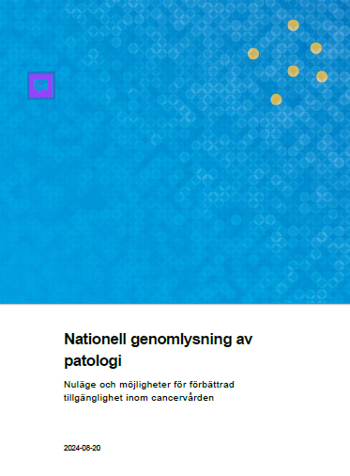
Två nationella utredningar
Arbetsgrupp från hela Sverige och med flera yrkesgrupper
Konstruktivt arbetssätt med enkäter, intervjuer, arbetsgruppsmöten och workshops

Slide 3
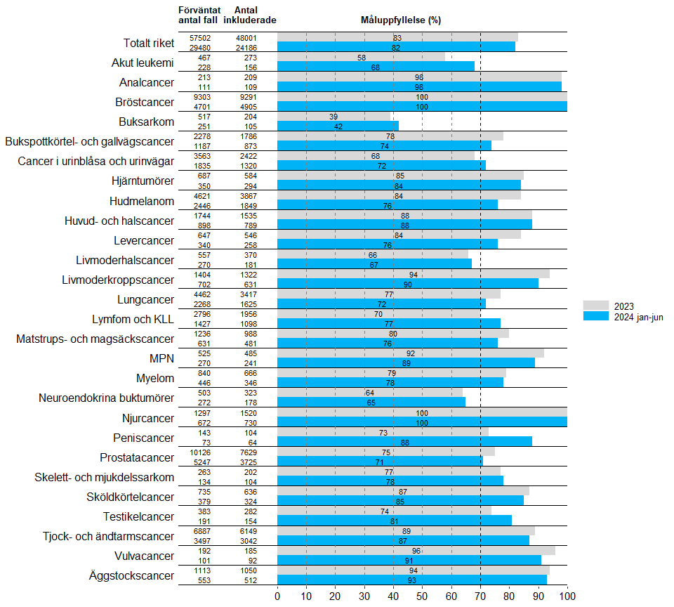
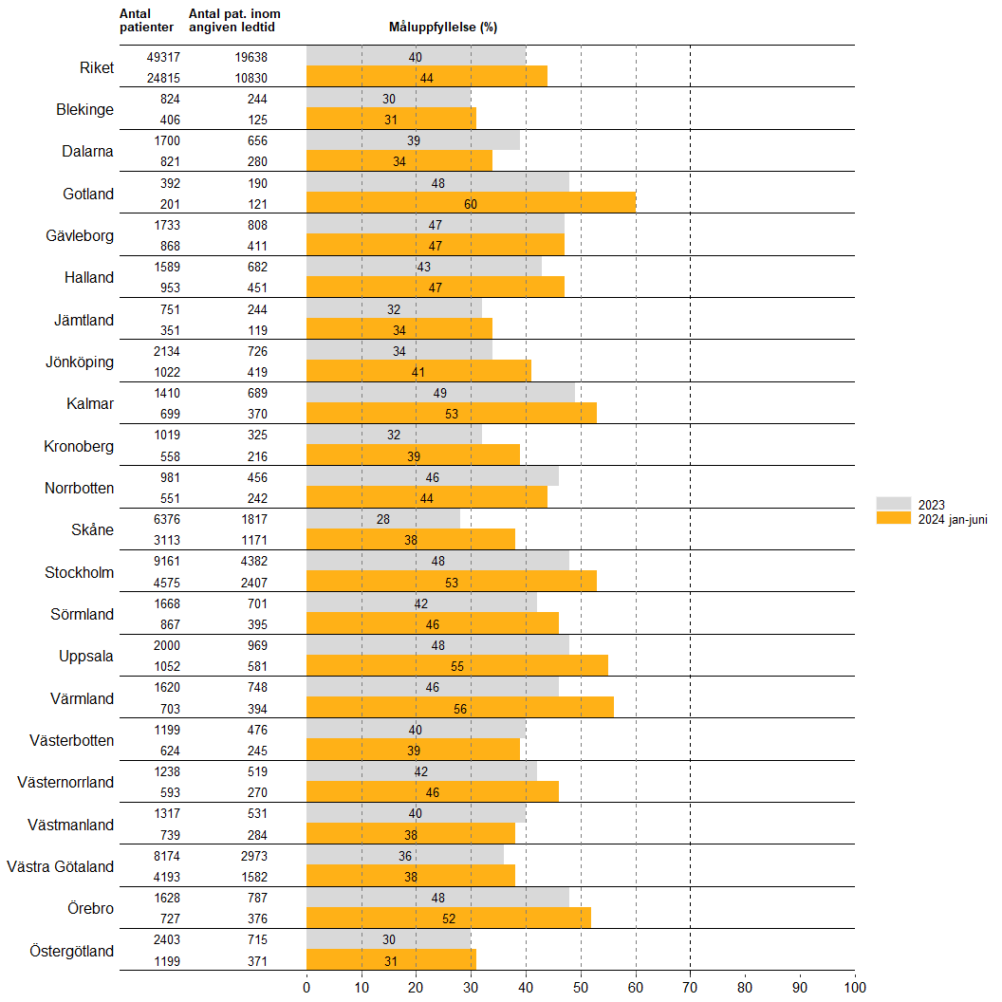
Grunduppdraget – se över SVF-tiderna (ledtider)
Inklusionsmål (70%)
Ledtidsmål (80%)
Notes:
Andelning till bättre ledtider förklaras delvis av förlängd ledtid för bröstcancer.

Slide 4
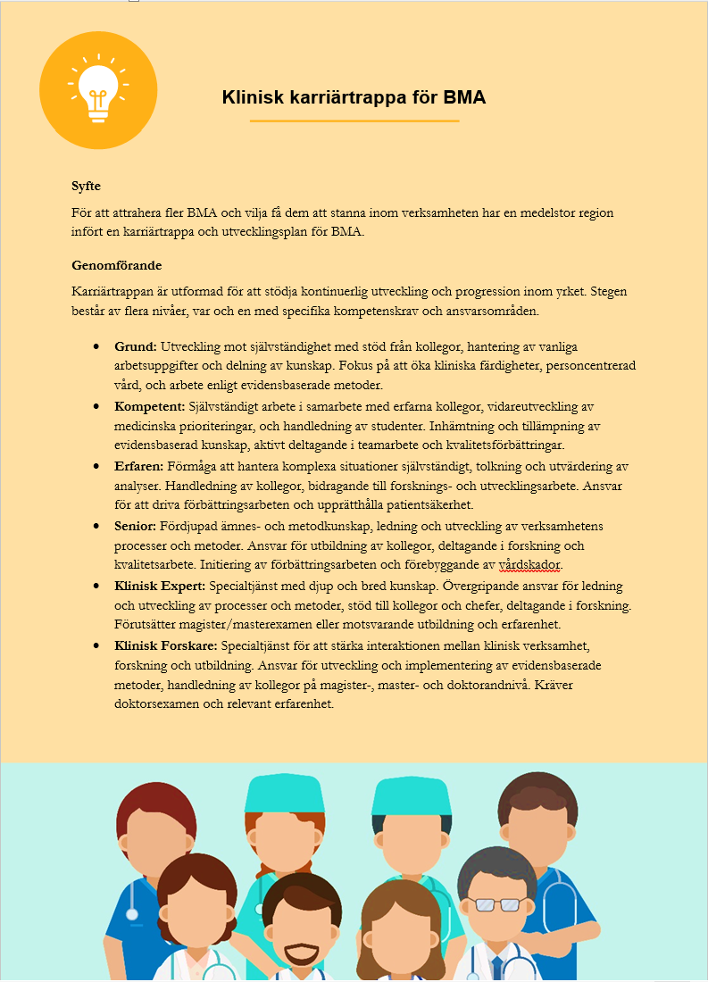
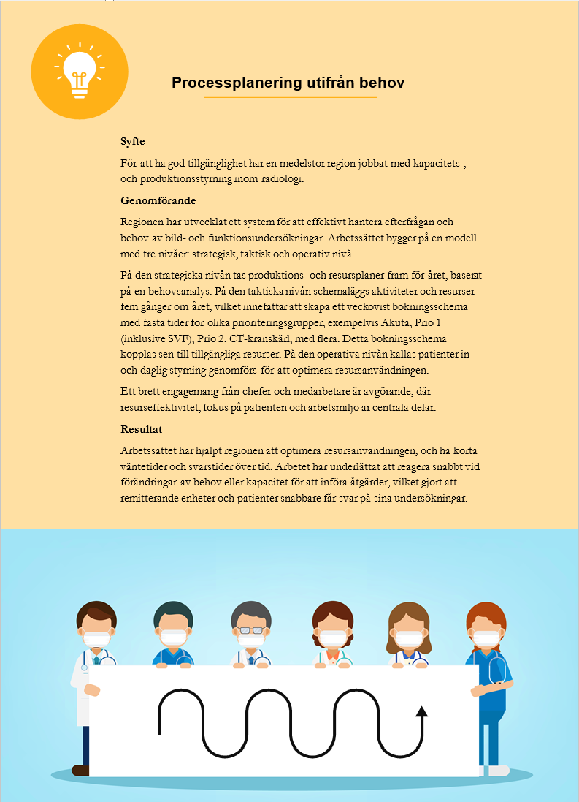
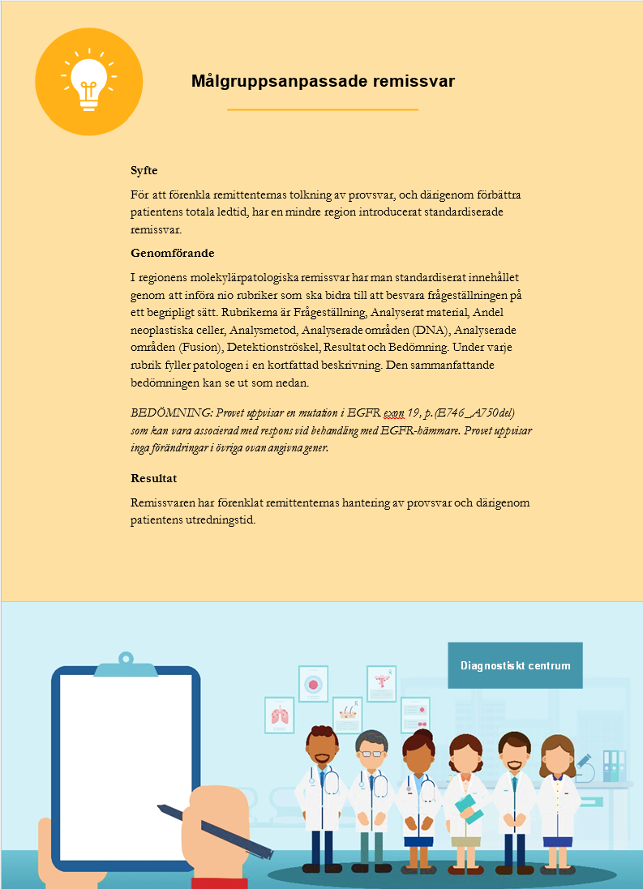
Två genomlysningar med liknande resultat
Teman för utmaningar och förslag på åtgärder
Flera lärande exempel
Efterfrågan av diagnostik ökar
Processen från välgrundad misstanke till behandlingsbeslut med patienten
Kompetensförsörjning
En palett av förslag på åtgärder
Data för uppföljning och planering
Flera berör alla/fler patientflöden än SVF
Flera kräver nationell samordning och/eller stöd av andra aktörer än de lokala verksamheterna
Förberedelse och genomförande av MDK (enbart bild och funktion)

Slide 5
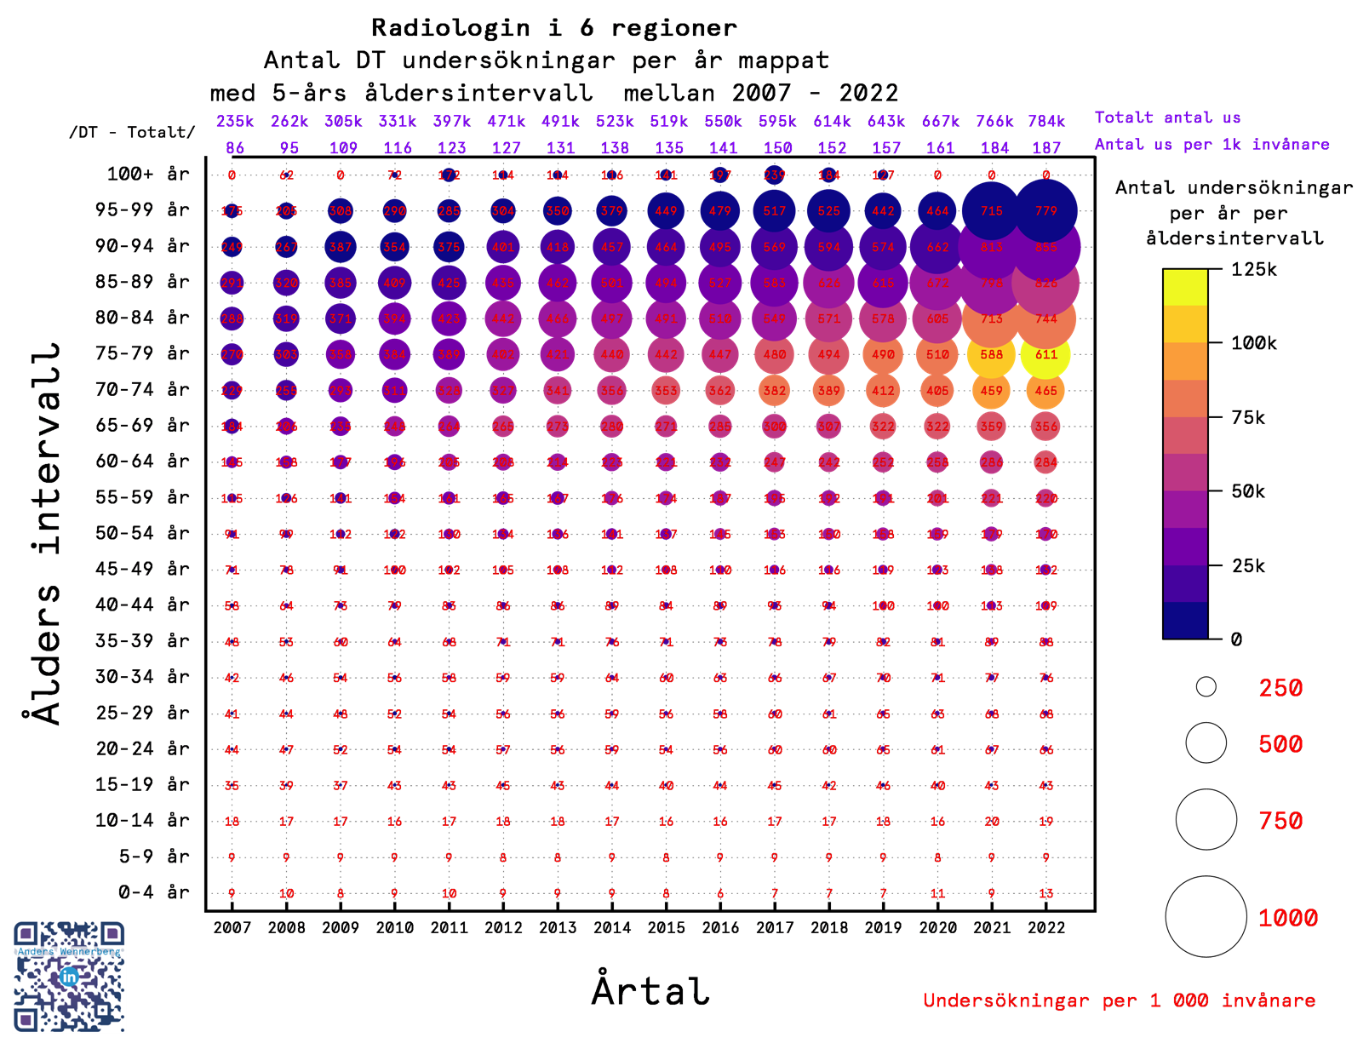
Slutsatser: Efterfrågan ökar Akutflöde: 40-60 % SVF: mindre än 10 %
RESULTAT RADIOLOGI

Slide 6
Många efterfrågar radiologisk diagnostik Ca 90 % av alla patientflöden passerar bild- och funktionsmedicin

Slide 7
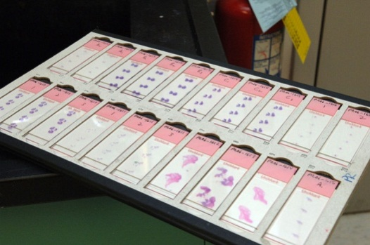
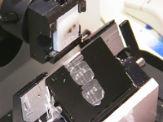
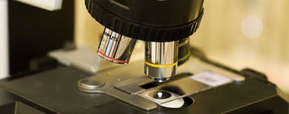
RESULTAT PATOLOGI Diagnostikflöde inom patologi och slutsatser
Ökat flöde av prover
10-30% på 5 år
Manuellt arbete
på laboratoriet
Kompetensförsörjning
Brist på patologer
Ökat behov av
precisionsdiagnostik
(DNA/RNA)
Slutsats: Ökad arbetsbelastning på patologen – ca 20% av remisserna är SVF

Slide 8
Nationella förslag - patologi
1. Datarapportering – mer tvingande – samordna!
11 av 21 Regioner rapporterar i patologidatabasen …10 av 21 gör det inte.
2. Klargöra juridisktolkning för bilddelning inom Sverige – leder till ökad interaktion
3. Verka för ökad användning av AI inom patologin
SKR har redan arbetat fram en modell (2019)
https://skr.se/skr/halsasjukvard/patientinflytande/tillganglighetivardenvardgarantin/uppfoljningtillganglighetochvardgaranti/uppfoljningledtiderpatologi.10912.html
Mars 2024

Slide 9
Regionala förslag (till resp. RCC)
1. Kompetensförsörjning/workshift
Rekrytera och bygg kompetens lokalt
2. Processkartlägga flöden –
Arbeta för jämnare flöden – analysera rätt se över remisser/schema/bemanning/ arbetssätt
”Minus Två 2025”
3. Automatisera mer på lab och använd AI-algoritmer
Dermatoskop i sjukvården
https://www.gu.se/nyheter/ai-baserad-app-kan-hjalpa-lakare-hitta-hudmelanom
mars 2024

Slide 10
Sammanfattningsvis – båda utredningarna
Vi behöver stöd för att gemensamt kunna arbeta datadrivet:
En gemensam databas
Ett uppdaterat gemensamt kodverk
Förbättrade remissflöden påverkar hela vården (analysera rätt) – arbeta smartare (tider och arbetssätt) Gäller för bild-och funktionsmedicin såväl som patologin
Kloka diagnostiska val – från remiss till diagnostik
Gå från samarbete till samordna oss – inte valbart

